Slide 1
LG43 – 8
Welkom!

Slide 2
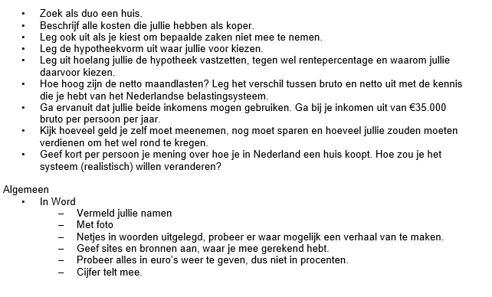
Opdracht.
.

Slide 3
Belastingen!
Gehad:
Inkomstenbelasting
Bijtellingen
Aftrekposten particulieren
Volgende stap
Inkomstenbelasting voor ondernemers
Aftrekposten voor ondernemers

Slide 4
Ondernemers hebben extra aftrekposten.
Er zijn wel bepaalde punten waar je aan moet voldoen:
Als je een eigen bedrijf hebt
Je bent jonger dan 67 jaar
Als je per jaar minimaal 1.225 uur voor dat bedrijf werkt
Als je minstens 50% van je gewerkte tijd in je onderneming steekt

Slide 5
Box gebonden aftrek zelfstandige
Meer aftrekposten dan een werknemer
FOR: fiscale oudedagreserve
Pensioen voor ondernemers → uitstel belasting
12% → maximaal € 9.542 per jaar
Ondernemersaftrek
Zelfstandigenaftrek. Vast bedrag: €7.280
Startersaftrek. 1e drie jaar. €2.123
Meewerkaftrek, als je partner meewerkt mag krijg je een extra aftrekpost.
Stakingsaftrek
Je bouwt als ondernemer stille reserves op
1x per leven mag je €3.630 aftrekken

Slide 6
Box gebonden aftrek zelfstandige
MKB Winstvrijstelling.
Winst – FOR – ondernemersaftrek
12% van deze winst wordt niet belast
Investeringsaftrek
Energie investeringsaftrek (EIA)
Energiezuinige lijst van de belastingdienst
Meer dan €2.300 → 41,5%
Milieu-investeringsaftrek (MIA)
Milieulijst van de belastingdienst
Meer dan €2.300 → 3 klasses, 36%, 27%, 13,5%
Kleinschaligheidsinvesteringsaftrek (KIA)
Alleen voor kleine
Meer dan €2.300

Slide 7
Middeling
Als zelfstandige heb je niet elk jaar evenveel winst.
Als middeling van winst voordelig uitpakt mag je dat toepassen.
Verschil in verschuldigde belasting moet heeft een drempel van €545
Jaar 1: €80.000 Jaar 2: €40.000 Jaar 3: €3.000
Gemiddeld: €41.000

Slide 8
Uiteindelijke belasting
Inkomstenbelasting met de schijven en algemene heffingskorting.

